Slide 1


Základní škola a Mateřská škola generála Pattona Dýšina, příspěvková organizace
AUTOR: Mgr. Šárka Jandová
NÁZEV: VY_32_INOVACE_6C_14
TÉMA: Přírodověda4
ČÍSLO PROJEKTU: CZ. 1. 07/ 1. 4. 00/ 21. 1843

Slide 2
Anotace
Seznámení se složením vzduchu
důležitostí slunce
skupenství vody
oběh vody
vznik půdy
Autorem tohoto materiálu a všech jeho částí, není-li uvedeno jinak je Mgr. Šárka Jandová

Slide 3
Co kvete na jaře?

Slide 4
Sasanka hajní
Vytrvalá jarní bylina
Bílé květy
Vyrůstá na stejném místě
Roste v listnatých hájích, na vlhkých loukách
Plicník lékařský
Roste v hájích, smíšených lesích
Léčivá rostlina

Slide 5
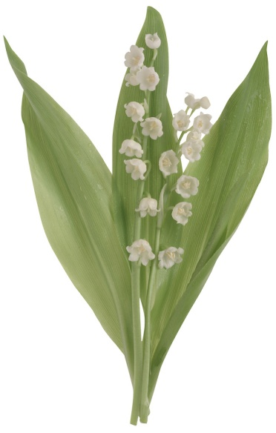
Konvalinka vonná
Roste ve světlých lesích, na pasekách
Prudce jedovatá
Léčivá
Jaterník trojlaločný
Roste v listnatých lesích, v křovinách
Dříve se používal k léčení jaterních chorob

Slide 6
Lípa srdčitá
Rozložitá, hustá koruna
Listy jednoduché, srdčité
Květy krásně voní
Medonosná rostlina
Měkké dřevo
Využívaná v lékařství, modelářství, tužky

Slide 7
Test
Kde roste sasanka hajní?
Co víš o konvalince vonné?
Kde se používá dřevo lípy?

Slide 8
Použité zdroje informací
Otevřená galerie Microsoft Office
MLADÁ, Jarmila a Ladislav PODROUŽEK. Přírodověda pro 4. ročník základní školy. 1. vyd. Praha: SPN - pedagogické nakladatelství, c1998, 79 s. ISBN 80-723-5029-3.

